Slide 1



Software Architecture
Architecture Evaluation
Notes:
Bienvenidos a esta presentación sobre Arquitectura de Software. En donde veremos el proceso de evaluación de arquitecturas de sistemas que ya están funcionando y entenderemos los puntos clave a tener en cuenta en este tipo de proceso.

Slide 2

If you don’t evaluate your architecture, you are not doing architecture — you’re just hoping for the best.
Len Bass, Paul Clements, and Rick Kazman,
Software Architecture in Practice
Notes:
Comenzaremos utilizando la siguiente frase: “Si no evalúas tu arquitectura, no estás haciendo arquitectura: sólo estás esperando lo mejor.”
del libro de “Arquitectura de Software en Practica”,

Slide 3
Architecture Evalution
Analyze and Evaluate Architecture
Notes:
Hoy nos centraremos en las tácticas arquitectónicas. Estas son decisiones de diseño cruciales.

Slide 4
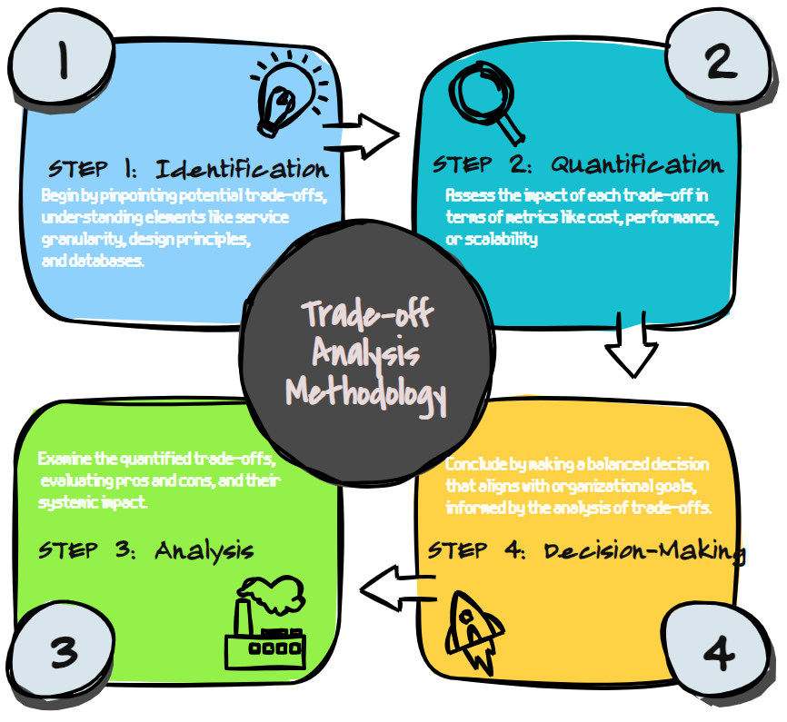
Architecture Tradeoff Analysis Method (ATAM)
Architecture Tradeoff Analysis
This Method is a method used to evaluate the quality attributes (such as performance, availability, and security) of software architectures. ATAM is used to mitigate risks in software architectures in the early stages of the software development life cycle (SDLC).
Notes:
Architecture Trade-off Analysis Method (ATAM),el Método de Análisis de Acuerdos de Arquitectura, es un método de evaluación de arquitectura de software desarrollado e impulsado por el Instituto de Ingeniería de Software, (Software Engineering Institute, SEI), este centra su actividad de evaluación en la interacción entre los diferentes atributos de calidad arquitectónica y basa sus evaluaciones sobre los escenarios desarrollados por los involucrados y un equipo de evaluación.

Slide 5

Participants in ATAM
The evaluation team
team leader
evolution leader
scenario and processing scribe
timekeeper
process observe
Project decision-makers
Clients.
Product Owners.
Project Managers.
Lead Developers.
Software Architects.
Architecture stakeholders
developers
testers
users
builders of systems
Notes:
El ATAM requiere la participación de tres grupos,
El equipo de evaluación: Está formado por miembros externos al proyecto. Este equipo consta de 3 a 5 miembros que desempeñan sus roles específicos dentro del equipo.
Responsables de la toma de decisiones del proyecto: Tienen la capacidad de influir en el desarrollo del proyecto y la autoridad para exigir cambios.
Partes interesadas en la arquitectura: Cualquier persona, equipo u organización interesada en la realización de la arquitectura y relacionada de alguna manera con ella es parte interesada. Entre las partes interesadas se incluyen usuarios, mantenedores, ingenieros de rendimiento, evaluadores, integradores y desarrolladores.

Slide 6
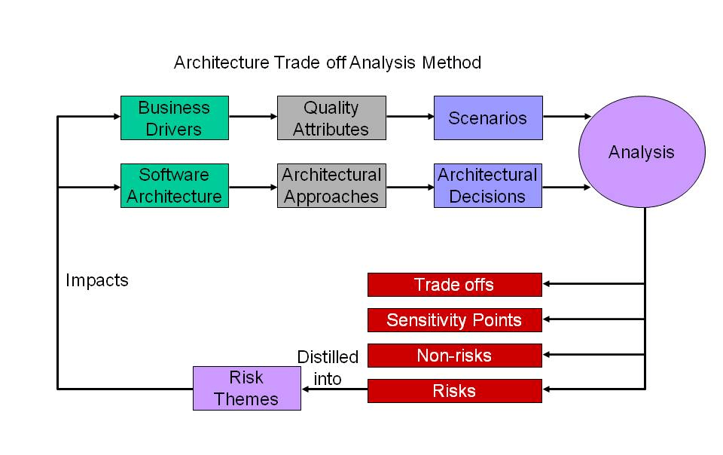
Process of the ATAM
Notes:
El proceso ATAM consta de nueve pasos, que se realizan en 4 fases, los cuales detallaremos a continuación pero que se pueden ver representados en este diagrama.

Slide 7
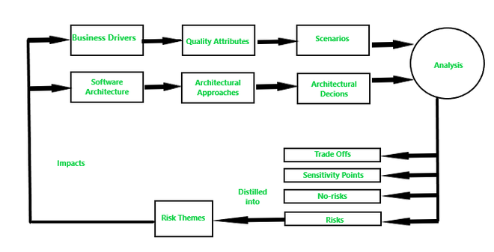
Steps of ATAM Process
Present the ATAM.
Present business drivers.
Present architecture.
Identify architectural approaches.
Generate quality attribute utility tree.
Analyze architectural approaches.
Brainstorm and prioritize scenarios.
Analyze architectural approaches.
Present results.
Notes:
Estos son los 9 pasos del proceso ATAM
Presentar ATAM: Presentar el concepto del proceso a todas las partes interesadas y responder a las preguntas de los participantes. Este paso facilita que los participantes se familiaricen con el proceso.
Presentar los Impulsores de Negocio: Se espera que todos los participantes de la presentación presenten, comprendan y evalúen los impulsores de negocio del sistema.
Presentar la Arquitectura: El arquitecto presenta una breve descripción general de la arquitectura con un nivel de detalle adecuado; es decir, se discuten al menos los módulos y las vistas de C&C.
Identificar los Enfoques Arquitectónicos: El arquitecto presenta algunos enfoques arquitectónicos específicos al equipo y, a continuación, se discute la arquitectura propuesta.
Generar el Árbol de Utilidades de Atributos de Calidad: En este paso, se definen los requisitos comerciales y técnicos principales del sistema y se asignan a una propiedad arquitectónica adecuada. Se integran todas estas partes de evaluación, diseño y obtención de requisitos en un árbol.
Analizar los enfoques arquitectónicos: Cada escenario se compara y se clasifica por prioridad, y los escenarios con mayor calificación se asignan a la arquitectura. Lluvia de ideas sobre escenarios: El grupo de interesados ​​más amplio presenta y aporta los escenarios actuales y sus preocupaciones.
Análisis de los enfoques arquitectónicos: El paso 6 se repite con el conocimiento adicional de los interesados ​​más amplios.
Presentación de resultados: Al final de la evaluación, el equipo revisa los riesgos, los riesgos no significativos, las sensibilidades y las compensaciones existentes y recientemente descubiertos. El equipo analiza si han surgido nuevos temas de riesgo. Posteriormente, el equipo proporciona toda la documentación a los interesados.

Slide 8
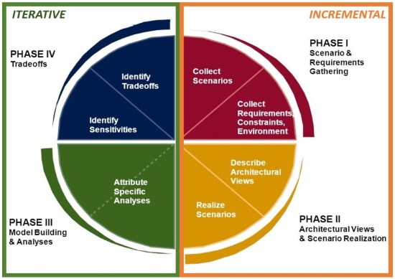
Phases of ATAM
Notes:
Y estas son las 4 Fases en las cuales se van realizando los pasos del proceso
La primera fase consiste en recopilar escenarios, requisitos y restricciones. Al obtener los escenarios de un grupo representativo de partes interesadas y/o usuarios clave, obtenemos una lista de requisitos funcionales que describen la solución futura. Los requisitos y restricciones a los que se refiere el modelo son los requisitos y restricciones no funcionales que rigen el entorno en el que se desarrollará la solución. Este paso es muy similar a la versión inicial de la vista de Requisitos de mi enfoque de Arquitectura de Soluciones, donde se enumeran los requisitos funcionales, no funcionales y operativos relevantes para su verificación en vistas posteriores. Algunos proyectos incluyen una Fase 0 para sus esfuerzos de ATAM, donde se enumeran y analizan las entradas ya presentes en el proyecto antes de los análisis de ATAM. Estas entradas pueden incluir documentos contractuales como una Declaración de Trabajo, documentos de requisitos asociados ya existentes en la organización (mapas de capacidad, restricciones técnicas, etc.) y/o un cronograma maestro basado en una hoja de ruta empresarial o la planificación del proyecto existente. Por mi parte, estas entradas se recopilarán y analizarán durante la Fase 1 y no justifican una fase adicional.
La segunda fase consiste en describir y profundizar en las diferentes posibilidades arquitectónicas candidatas, lo que se traduce, a grandes rasgos, en la elaboración de las siguientes perspectivas de mi enfoque (lógica, de implementación, física y operativa). En esta fase, ATAM sugiere comparar las múltiples arquitecturas posibles que compiten, así como enumerar las limitaciones existentes en la situación real del entorno (sistemas heredados, interoperabilidad, tasa de éxito/fracaso de proyectos similares anteriores). ATAM también expone los requisitos implícitos derivados de las suposiciones de un candidato, al aplicarlas a otros.
La fase 3: solo consta de un paso: Análisis Específico de Atributos. Examinamos cada atributo de calidad relevante (o requisito no funcional) y lo analizamos de forma aislada de los demás atributos para cada uno de los candidatos arquitectónicos enumerados. Esta separación de preocupaciones ayuda a los expertos en atributos a aplicar su experiencia a la solución futura.
La fase final de ATAM toma esta lista de atributos de calidad e intenta identificar las vulnerabilidades. ATAM se creó ante la necesidad de una elección racional entre posibles candidatos arquitectónicos, basada en análisis bien documentados de los requisitos que requieren la solución. Al comparar los análisis de valor del paso anterior, cualquier atributo de calidad que se vea significativamente afectado por un cambio en la arquitectura se considera un factor de sensibilidad. El análisis de compensación se realiza a partir de esta lista de atributos de calidad sensibles.

Slide 9
Outputs of ATAM
A concise presentation of the architecture.
Articulation of business goals.
Prioritized quality attribute requirements
Expressed as quality attribute scenarios.
A set of risks and non-risks as follows:
A risk is defined as an architectural decision that may lead to undesirable consequences in light of quality attribute requirements.
non-risk is an architectural decision that is not expected to result in undesirable consequences of quality attributes.
A set of risk themes.
Mapping of architectural decisions to quality requirements.
Notes:
Los resultados de ATAM son:
Una presentación concisa de la arquitectura. La arquitectura se presenta en una hora.
Articulación de los objetivos de negocio. Esto ayuda a los nuevos participantes a comprender los objetivos de negocio.
Requisitos de atributos de calidad priorizados, expresados ​​como escenarios de atributos de calidad.
Un conjunto de riesgos y no riesgos,
Un riesgo se define como una decisión arquitectónica que puede tener consecuencias indeseables en vista de los requisitos de los atributos de calidad.
Y Un no riesgo es una decisión arquitectónica que no se espera que tenga consecuencias indeseables en los atributos de calidad.
Un conjunto de temas de riesgo. Este conjunto ayuda al equipo de evaluación a examinar todos los temas de riesgo detectados que identifican debilidades sistemáticas en la arquitectura, el proceso y el equipo.
Asignación de las decisiones arquitectónicas a los requisitos de calidad. Para cada escenario de atributo de calidad examinado durante un ATAM, se determinan y registran las decisiones arquitectónicas que contribuyen a su logro.

Slide 10

Notes:
Espero que esta presentación les haya sido útil, pero si aún tienen preguntas, por favor, dejen un comentario y se les responderá lo antes posible. Muchas gracias a todos.
Bibliografía
Architecture Trade-off Analysis Method (ATAM)
https://www.ecured.cu/Architecture_Trade-off_Analysis_Method_(ATAM)
Architecture Tradeoff Analysis Method (ATAM)
https://www.geeksforgeeks.org/architecture-tradeoff-analysis-method-atam/
Using ATAM to Analyze and Evaluate Architecture
https://gabrielfs7.github.io/software-architecture/2019/10/18/atam-analyze-evaluate-architecture/
Modern trade-off Analysis for Distributed System Architecture
https://medium.com/oolooroo/modern-trade-off-analysis-for-distributed-system-architecture-4edbdf5d2fad
Architecture tradeoff analysis method (ATAM)
https://concisesoftware.com/blog/architecture-tradeoff-analysis-method-atam/
Making Tradeoffs and Choices
https://www.evolute.be/thoughts/atam.html

